Slide 1
UHO II ČUTILO ZA SLUH

Slide 2
KAZALO
Pomen………………………………………................3
Zgradba………………………………………..............4
Delitev…………………………………………………..5
Zunanje uho……………………………………………6
Srednje uho…………………………………………….7
Notranje uho…………………………………………...8
Potovanje zvoka……………………………………….9
Bolezni………………………………………………...10
Zanimivosti……………………………………………12
Viri……………………………………………………..13

Slide 3
POMEN
Z ušesom zaznavamo zvok – to sposobnost imenujemo sluh. Tega se zavedamo.
Ne zavedamo pa se, da z ušesom zaznavamo tudi položaj lastnega telesa in spremembe.

Slide 4
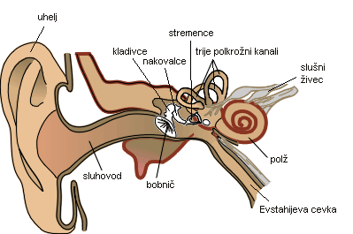
ZGRADBA UŠESA

Slide 5
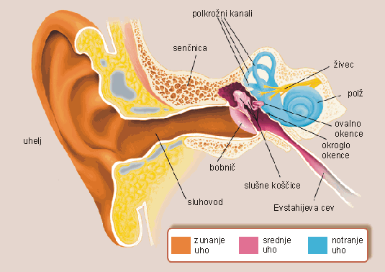
DELITEV
NOTRANJE UHO:
- Polž
- 3 polkrožni kanali
ZUNANJE UHO:
- Uhelj
- Sluhovod
- Bobnič
SREDNJE UHO:
Nakovalce
Stremence
Kladivce

Slide 6
ZUNANJE UHO
Uhelj, ki je zgrajen iz hrustanca in pokrit s kožo, vodi v sluhovod. V steni sluhovoda so dlačice in majhne žleze, ki izločajo ušesno maslo. Na njem obtiči prah in drugi tujki, če po naključju zaidejo v uho. Vhod v srednje uho zapira tanka mrenica, ki jo imenujemo bobnič. Leži na meji med zunanjim in srednjim ušesom.

Slide 7
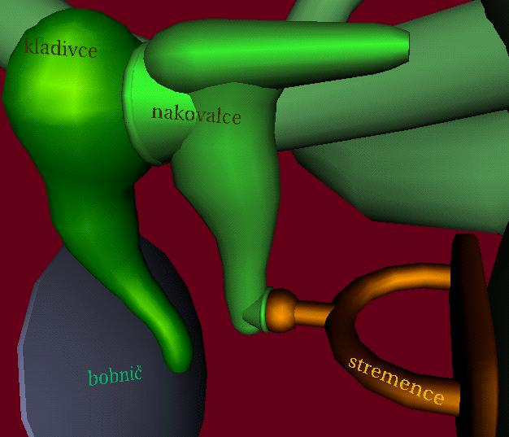
SREDNJE UHO
Srednje uho je majhna votlina v senčnici. Z ušesno trobljo je zvezano z žrelom. Iz njega prihaja zrak po ušesni troblji v srednje uho. V srednjem ušesu so tri drobneslušne koščice: kladivce, nakovalce in stremence. Kladivce je pripeto na bobnič, stremence pa na odprtino v koščeni steni med srednjim in notranjim ušesom.
Ušesna trobljaki je cev, ki povezuje žrelo s srednjim ušesom. Imenuje se tudi evstahijeva cev. Pri človeku je dolga približno 35 mm. Ime je dobila po italijanskemu anatomu Bartolomeju Eustachiju.

Slide 8
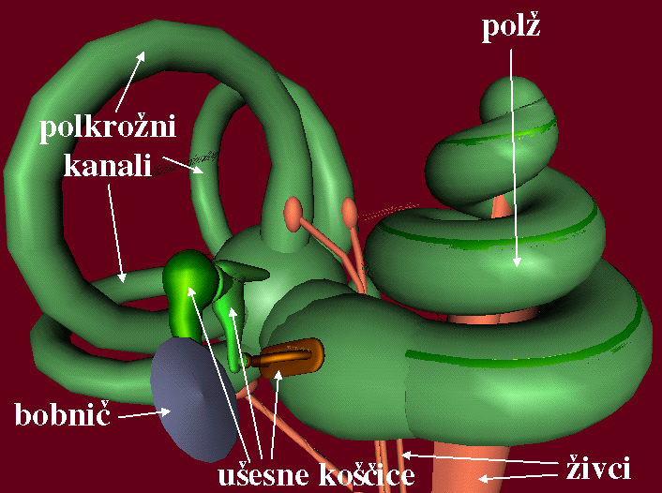
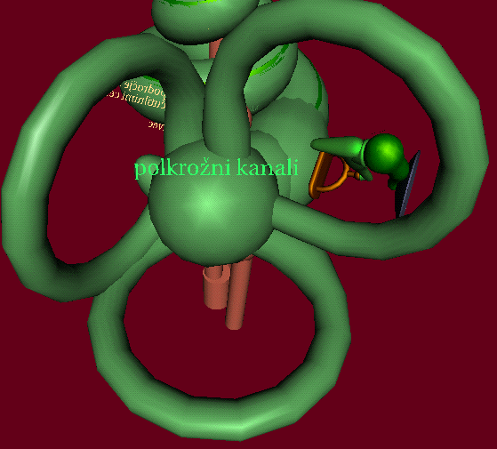
NOTRANJE UHO
Notranje uho je najbolj zavito zgrajeni del ušesa, zato ga imenujemo tudi labirint ali blodišče. Tvorijo ga tri polkrožne in ena polžasto zavita cev. V polžasto zaviti cevi je čutilo za sluh. Imenujemo jo tudi polž. Trije polkrožni kanali so čutilo za ravnotežje. Napolnjen je s tekočino. Zvok gre naprej po slušnemu živcu v center za sluh v velike možgane.

Slide 9
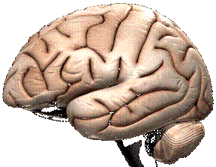
KAKO POTUJE ZVOK?
Uhelj ulovi dražljaje iz okolice,
Usmeri jih v sluhovod,
Sluhovod ga pošlje naprej do bobniča. Ta se zatrese in tresljaj preide naprej do kladivca, nakovalca in stremenca ter ovalnega okenca.
Potem dražljaj preide do polža, v katerem je tekočina, ki se začne pretakati.
Dražljaj gre naprej po slušnih čutnicah do slušnega živca, ta pa
zvok pošlje v središče
za sluh v velike
možgane

Slide 10
BOLEZNI UŠESA
Ušesni čep: nastane, ko se maslo zaradi izločanja v sluhovodu strdi. Zaradi tega pride do naglušnosti, ki pa jo zdravniki lahko pozdravijo z izpiranjem..
Naglušnost je okvara v zaznavanju zvoka. Nastane kadar se okvarijo tisti deli, ki zvok proizvajajo (nakovalce, stremence, kladivce, bobnič). Lahko pride s starostjo, lahko pa jo imamo že od rojstva.
Vnetja: pogosto se prenesejo iz žrela v srednje uho, kjer se tudi lahko povzročajo vnetja. So zelo močno boleča. Zdravijo jih s kapljicami. Pogosto se pojavlja pri otrocih.

Slide 11
Oglušelost nastane, če si dolgo izpostavljen hrupu. Pozdravimo jo lahko s slušnimi aparati.
Gluhota nastane, ko se uniči polž, slušni živec ali del možganske skorje. Posledica gluhote je, da ne slišimo nič.
Gluhonemost je, če ima nekdo že od rojstva poškodovanega polža. To pomeni, da je gluh. Ker zaradi tega ne sliši govora se ne more naučiti govoriti.

Slide 12
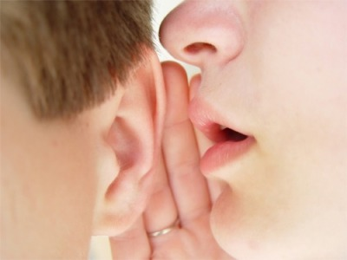
Poškodbe bobniča: Poškodbe bobniča povzročajo npr. udarci v glavo, zelo glasni poki, slaba prekrvavljenost... Vzrokov za poškodbo bobniča je več, npr. kričanje, glasna glasba, promet
Motnje v ravnotežju so posledica poškodbe notranjega ušesa. Znaki so vrtenje v glavi ipd.

Slide 13
ZANIMIVOSTI
Posebnost sesalcev je, da uhelj lahko gibljejo s posebnimi mišicami na vse strani in s tem lovijo dražljaje. Človek ima te mišice zakrnele.

Slide 14
VIRI
http://sl.wikipedia.org/wiki/Uho
http://freeweb.siol.net/memo/uho.htm
http://ro.zrsss.si/cac/katalog/orgsis2/uhoMorf1lgws.html
http://www.educa.fmf.uni-lj.si/izodel/sola/2003/ura/tomic/biologija/buho.html

